Slide 1
冀教版数学五年级上册第二单元
小数点位置向右移动的规律和应用
WWW.PPT818.COM

Slide 2
教学目标
1、结合具体事例，经历自主探索小数点位置向右移动的规律及应用规律进行计算的过程，理解并掌握小数点向右移动的规律。
2、能运用规律口算小数乘10、100、1000的乘法，能把小数表示的单位名数改写成较小单位的数或复名数。
3、积极参加数学活动，获得用已有知识解决问题的成功体验，培养判断、归纳能力。

Slide 3
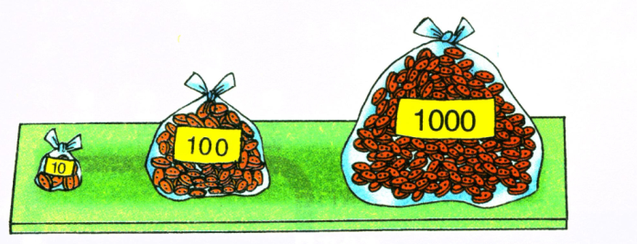
1枚纽扣5分钱，10枚纽扣多少元？100枚、1000枚呢？
想一想：怎样计算呢？

Slide 4
1枚纽扣5分钱，10枚纽扣多少元？
1枚纽扣5分，10枚纽扣共5角，5分可以写成0.05元，5角可以写成0.5元。
乘法算式：
0.05×10＝0.5（元）
答：10枚纽扣0.5元。

Slide 5
1枚纽扣5分钱，100枚纽扣多少元？
1枚纽扣5分，100枚纽扣共5元。
PPT模板：www.1ppt.com/moban/ PPT素材：www.1ppt.com/sucai/
PPT背景：www.1ppt.com/beijing/ PPT图表：www.1ppt.com/tubiao/
PPT下载：www.1ppt.com/xiazai/ PPT教程： www.1ppt.com/powerpoint/
资料下载：www.1ppt.com/ziliao/ 范文下载：www.1ppt.com/fanwen/
试卷下载：www.1ppt.com/shiti/ 教案下载：www.1ppt.com/jiaoan/
PPT论坛：www.1ppt.cn PPT课件：www.1ppt.com/kejian/
语文课件：www.1ppt.com/kejian/yuwen/ 数学课件：www.1ppt.com/kejian/shuxue/
英语课件：www.1ppt.com/kejian/yingyu/ 美术课件：www.1ppt.com/kejian/meishu/
科学课件：www.1ppt.com/kejian/kexue/ 物理课件：www.1ppt.com/kejian/wuli/
化学课件：www.1ppt.com/kejian/huaxue/ 生物课件：www.1ppt.com/kejian/shengwu/
地理课件：www.1ppt.com/kejian/dili/ 历史课件：www.1ppt.com/kejian/lishi/
乘法算式：
0.05×100＝5（元）
答：100枚纽扣5元。

Slide 6
1枚纽扣5分钱，1000枚纽扣多少元？
1枚纽扣5分，1000枚纽扣共50元。
乘法算式：
0.05×1000＝50（元）
答：1000枚纽扣50元。

Slide 7
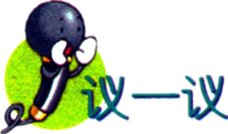
观察下面几个算式，你发现了什么？
0.05×10＝0.5（元）
0.05×100＝5（元）
0.05×1000＝50（元）

Slide 8
一个数扩大到原来的10倍
小数点向右移动一位
小数点位置向右移动的规律
一个数扩大到原来的100倍
小数点向右移动两位
一个数扩大到原来的1000倍
小数点向右移动三位

Slide 9
把3.87分别扩大到原来的10倍、100倍、1000倍，各是多少？
试一试
3.87×10 =
38.7
3.87×100 =
387
3.87×1000，把3.87的小数点向右移动三位，位数不够，怎么办？

Slide 10
3.87＝3.870
3.87×1000＝
3.870×1000＝
3870
位数不够时，要用0补足。

Slide 11
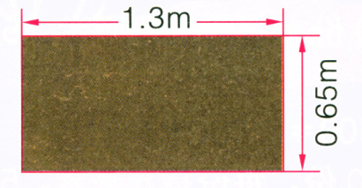
把写字台的长和宽改写成以厘米为单位的数？
方法一：
1米是100厘米，0.3米是30厘米。
把1.3米改写成以厘米为单位的数是100厘米加30厘米，是130厘米。
＝100厘米＋30厘米
1.3米
＝130厘米

Slide 12
把写字台的长和宽改写成以厘米为单位的数？
方法二：
米和厘米之间的进率是100。
把米改写成以厘米为单位的数时，直接乘进率100，1.3乘100，把1.3的小数点向右移动两位是130。
1.3×100
＝130（厘米）

Slide 13
把写字台的长和宽改写成以厘米为单位的数？
想一想：
65
0.65m＝______cm
0.65×100＝65（厘米）

Slide 14
练一练
1.填表。
1835
1330
630
4.2

Slide 15
2.
0.32吨＝（ ）千克
320
1.96升＝（ ）毫升
1960
4.85米＝（ ）米（ ）厘米
4
85
6.09吨＝（ ）吨（ ）千克
6
90

Slide 16
3.
3.5×10＝
0.786×10＝
9.6×100＝
0.479×100＝
35
960
7.86
47.9
0.07×1000＝
17.6×1000＝
70
17600

